Slide 1
Rådvill
Eksamen i INF5261:
Utvikling av mobile systemer og tjenester

Slide 2
Et problemområde blir til...

Slide 3
Valg av brukergruppe

Slide 4
Forskningsspørsmål
Hvordan kan en mobilapplikasjon hjelpe en bruker til å stille anonyme spørsmål og få svar av andre faktiske brukere i sanntid?

Slide 5
Individuals and interactions over processes and tools
Working software over comprehensive documentation
Customer collaboration over contract negotiation
Responding to change over following a plan
- The Agile Manifesto

Slide 6
Low-fidelity prototype
- A: Sender spørsmål
- B: Mottar spørsmål
- B: Velger å ikke svare på spørsmålet
- C: Mottar spørsmål
- C: Velger å svare på spørsmålet
- C: Sender svar
- A: Mottar svar
- A: Aksepterer svar
- C: Får “notification” om at svaret ble mottatt og akseptert

Slide 7
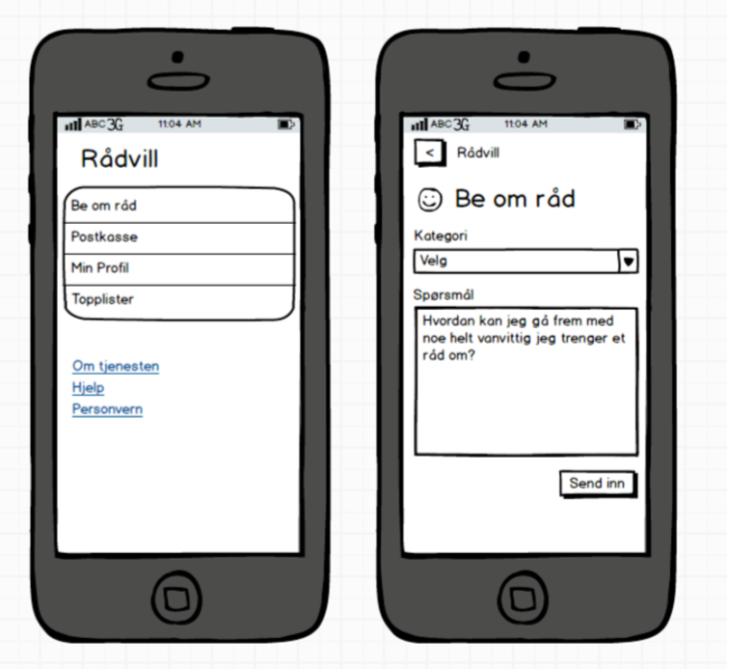
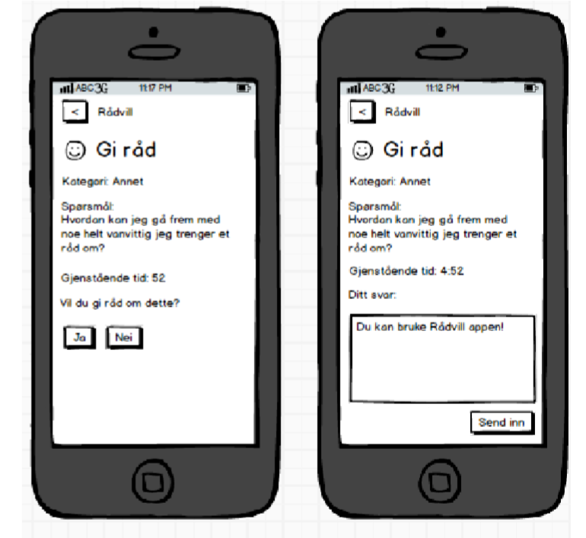

Slide 8
Formativ testing
Hva formativ testing er
Hvorfor
Gjennomføring

Slide 9
Resultater
Flyt
Kategorier
Gamification
Anonymitet

Slide 10
High-fidelity prototype
- Lite endringer fra low-fidelity
- Todelt applikasjon
- WebAPI
- HTML App

Slide 11
Summativ brukertest
Hva summativ brukertest er
Hvorfor
Gjennomføring

Slide 12
Demo og resultat

Slide 13
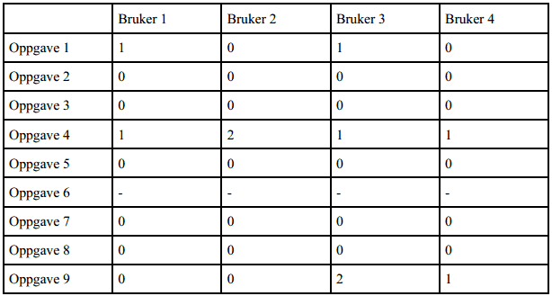
Oppsummering resultater
Tilbakeknapp
Registrering
Postkasse

Slide 14
Diskusjon og refleksjon
Hva var bra:
  Iterativ prosess - tilpassingsmuligheter
  Målgruppens ønsker gjennom tilsvarende løsninger
  Mobilitet gjennom mobilen
  Gamification gjennom toppliste
  Anonymitet - gode tilbakemeldinger i brukertest

Slide 15
Diskusjon og refleksjon
Hva som kunne blitt gjort annerledes:
  Tidsbegrensinger til utvikling vs forslag og ideer
  Videre utvikling og forbedringer etter siste brukertest
  Universelt design vs funksjonalitet

Slide 16
Konklusjon
Prosjekt om hvordan stille spørsmål anonymt
Begrenset bruk av smidig prosess og fokus på funksjonalitet
Fokus på anonymitet og mobilitet
Tidspress gjennom high-fidelity prototype
Riktig valg av metoder for forskningsspørsmål
En god start som kan utvikles videre i nye prosjekter

